Slide 1
图片前景背景分割
王浩然-1700012937

Slide 2
基础：K-聚类图片分割技术
开始的时候用随机数生成分类中心点的初始位置
计算图片中的像素点在RGB空间当中和分类中心点的距离
根据距离进行分类，将分类的结果保存在mask矩阵当中
根据分类的结果对分类的中心点进行调整
递归重复上述步骤直到分类中心点的位置逐渐稳定

Slide 3
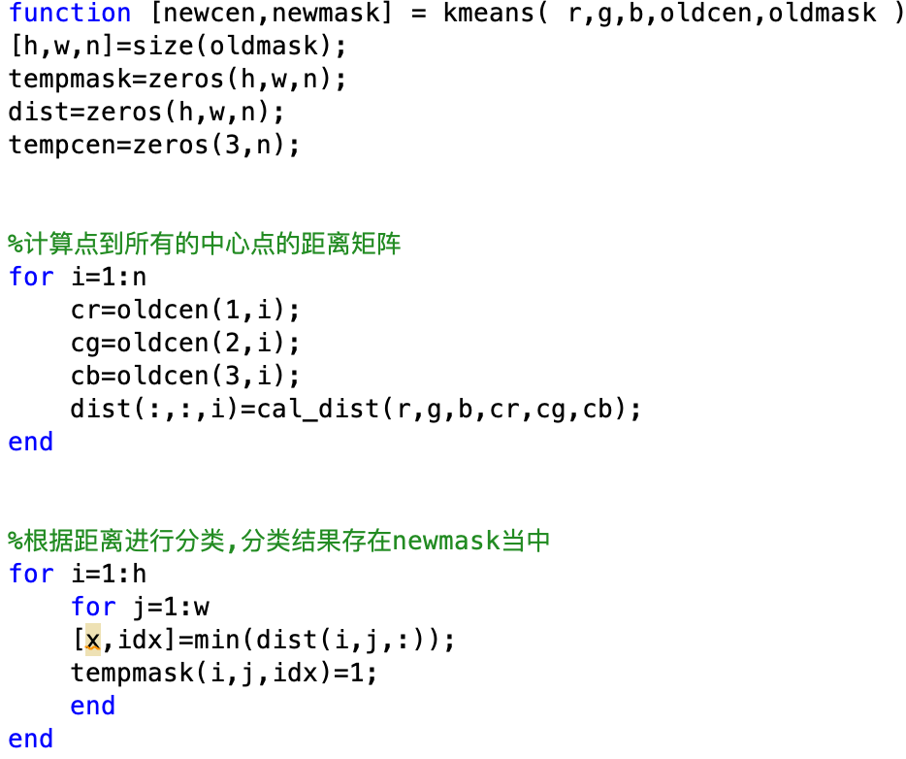
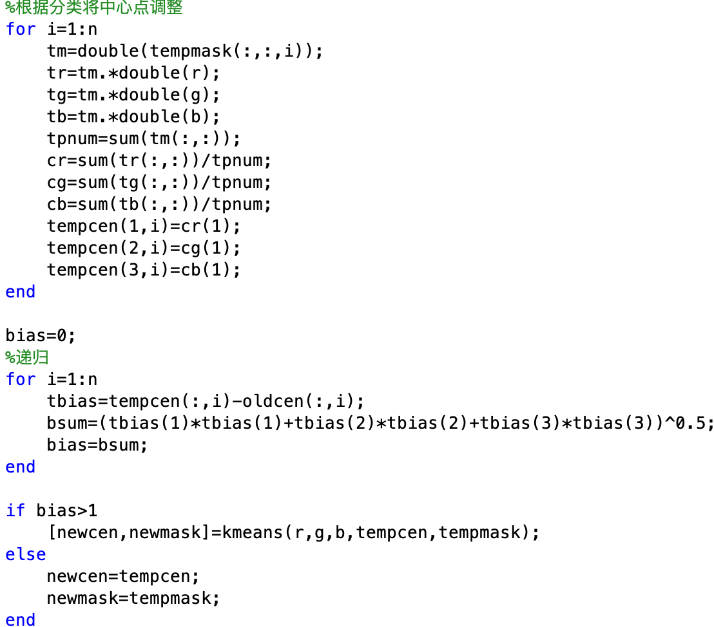
Kmeans.m

Slide 4
使用kmeans实现简单的图片前景后景分割
只使用kmeans对图片按照颜色进行分类是不能帮助我们实现前景后景分割的，但是我们可以看到，在记录像素点的分布时，我们得到了一些mask，其中有一些和我们需要的前景mask很接近。
注意到，在大多数图片当中，背景占的比重是远多于前景的，所以我们只需要挑选出矩阵元素求和后最小的mask就可能得到一个接近ground truth的答案

Slide 5

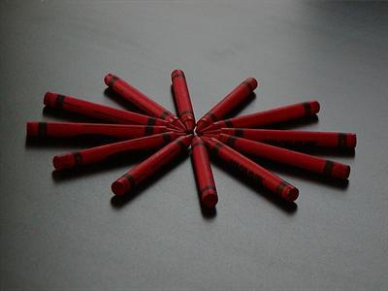
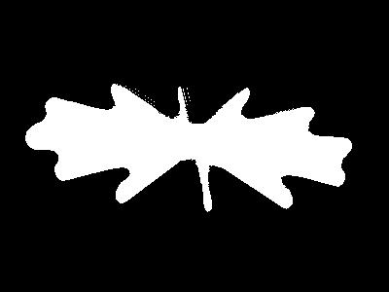
基于Kmeans的简单分割实验结果
对于简单的图片效果很好（右边为生成mask，左图为gt）
（右边为生成mask，左图为gt）

Slide 6
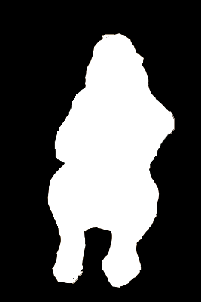

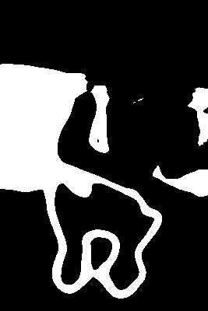
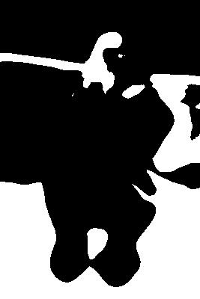
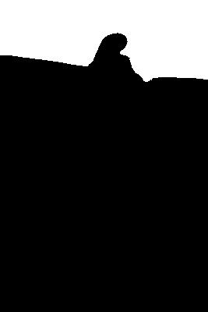
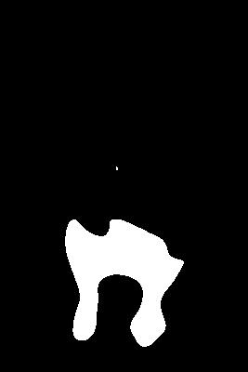
基于Kmeans的简单分割实验结果
但是对于前景色块比较多的情况表现比较差
对于这种前景有多色块的图片，可以采取筛去一部分mask，然后将其余mask拼接的方式来生成一个接近的分割

Slide 7

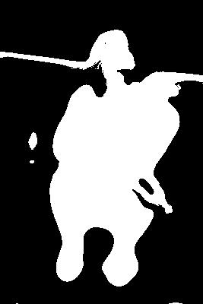
改进：基于阈值对mask筛选拼接
白点最多的一块mask我们不将其加入到最终的结果mask中，有超过图片大小17%的白点的图片也不加到最终的结果mask中，通过筛选的mask加起来的到分割结果
可以看到效果已经很明显了

Slide 8
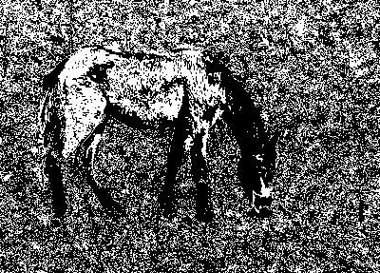
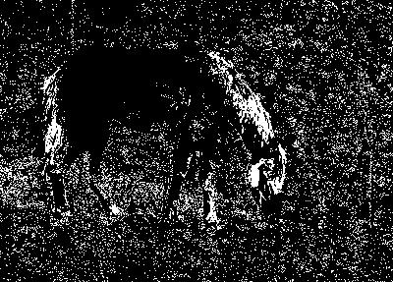
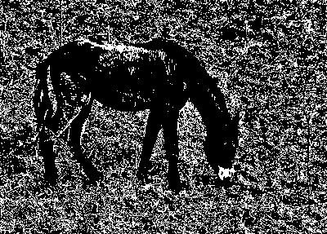
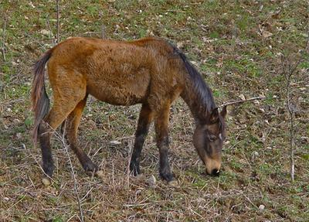
进一步改进
随着进一步测试的进行，新的问题又产生了，改进后的算法在30937号照片出现了大问题，由于图片的背景和前景背景很接近，并且背景非常多的杂草干草，导致mask都有很多噪声，而且前景在白点最多的图片里会被筛掉
解决：分割之前就先给图片滤波

Slide 9
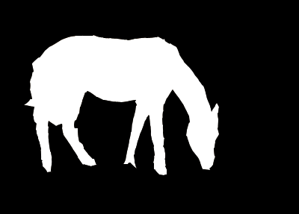
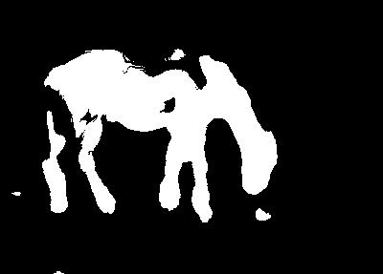
加入滤波预处理操作
采用高斯低通滤波器预处理图片，再进行分割
（左图为ground truth）

Slide 10
最后修复一些小毛病
Kmeans每一次使用都是不一样的，有的时候运气不好，就会产生出很烂的结果，为了防止这种结果的出现，我做了两点改进：
多次执行之前的算法，建立一个类似投票的机制，用一个表来记录每一次输出的结果，只有当反复执行之后累加超过一定次数的像素才会最终是白色的，这样做减少了结果的不稳定性
在kmeans算法当中做了些小小的改变，就是将每一类分类点更新位置的时候，不再是用所有这一类的点取平均，而是随机抽取固定数量的列进行坐标更新，这样子的到的结果貌似好很多（本来是代码写错了，我改完之后发现效果还不如不改之前，于是这个bug就成了特性）

Slide 11
谢谢

